Slide 1
Анализ данных
Данные о цене криптовалюты

Slide 2
Адрес доступ к данным
Данные по ценам криптовалют https://www.kaggle.com/jessevent/all-crypto-currencies
Моя работа на Kaggle https://www.kaggle.com/egorserdyuk/cryptocurrencyanalysis

Slide 3
Цель исследования
Фиксирование трендов криптовалютного рынка
Построение различных регрессий (на примере Bitcoin)

Slide 4
Описание данных
2071 криптовалюта (крипто токены)
942000 наблюдения
13 характеристик

Slide 5
Переменная | Тип | Значение
slug | string | Уникальное название крипто токена
symbol | string | Уникальное сокращённое название крипто токена
name | string | Название крипто токена
date | string | Дата
ranknow | int | Положение крипто токена на рынке
open | float | Начальная цена за день
high | float | Максимальная цена за день
low | float | Самая низкая цена за день
close | float | Цена на момент закрытия
volume | float | Количество транзакций за день
market | float | Капитализация рынка
close_ratio | float | Разница между начальной и последней ценой за день
spread | float | Разница между самой низкой и максимальной ценой

Slide 6
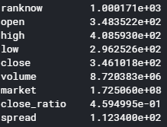
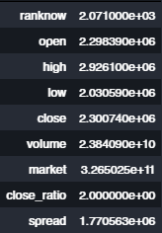
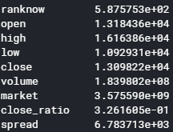
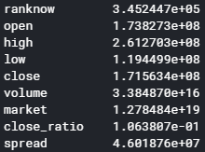
Описательная статистика
Среднее значение
Размах
Стандартное откл.
Дисперсия

Slide 7
Вывод из описательной статистики
Все переменные имеют свойственные себе показатели, ибо криптовалютный рынок специфичен и допускает резкие взлеты и падения курсов токенов, а так же их количество в обращении.

Slide 8

Подготовка данных
Убираем лишнюю колонку, которая несет ту же информацию, что symbol, меняем формат времени на объект, используем понятие ohlc (сумма цен открытия, высокой цены, низкой цены и закрытия, деленное на количество переменных, в нашем случае - 4)

Slide 9
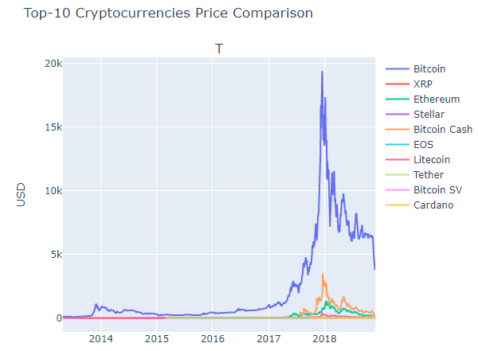
Исследование
Обратимся к сравнению цены первых 10 криптовалют по капитализации

Slide 10
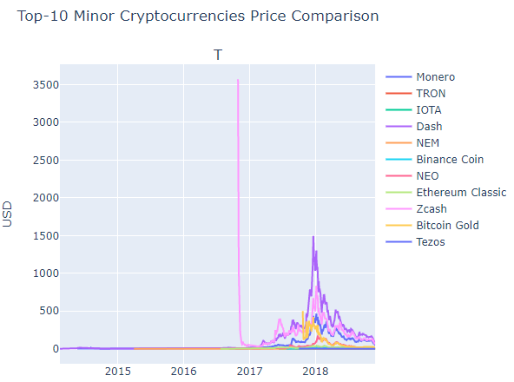
Исследование
Обратимся к сравнению цены вторых 10 криптовалют по капитализации

Slide 11
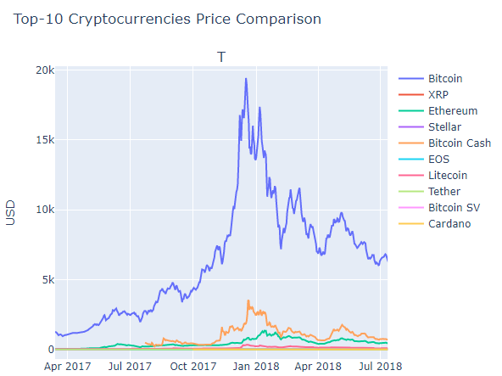
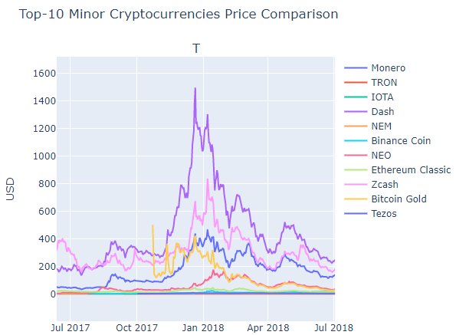
Исследование
Мы можем наблюдать резкий положительный скачек (и естественный спад) в стоимостях валюты обеих категорий в конце 2017 года

Slide 12

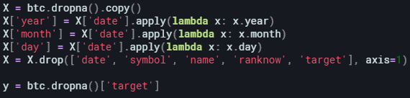
Подготовка к построению моделей
Нам необходимо дополнительно поработать над данными, чтобы они были приемлемы для работы регрессии

Slide 13
Построение моделей
В нашем случае подходят такие регрессии как линейная, метод случайных деревьев (Random Forest) и xgboost (Градиентный бустинг)
Различаются они методами, если линейная регрессия рассматривает линейную функцию зависимости по параметрам, то случайные деревья используют большой ансамбль решающих деревьев, а xgboost, несмотря на использование ансамбля решающих деревьев, использует еще на каждой итерации вычисление отклонения предсказаний уже обученного ансамбля на обучающей выборке

Slide 14
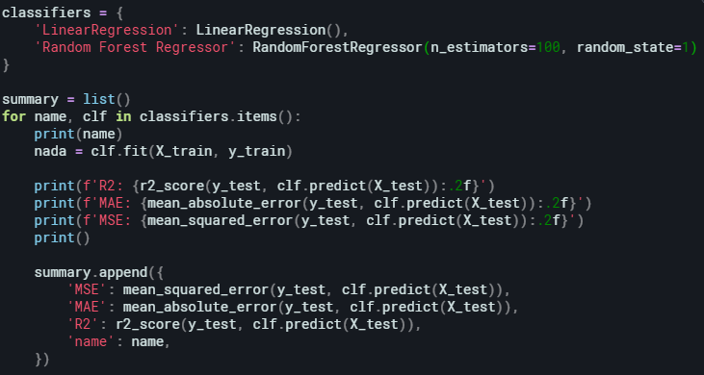
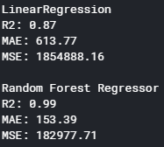
Линейная регрессия и случайные деревья

Slide 15
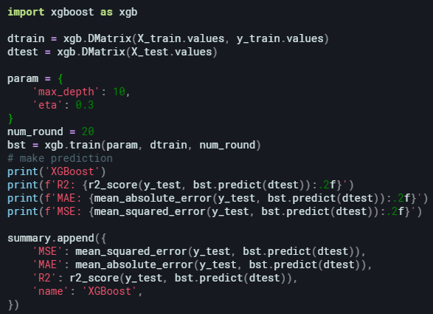

XGBoost

Slide 16
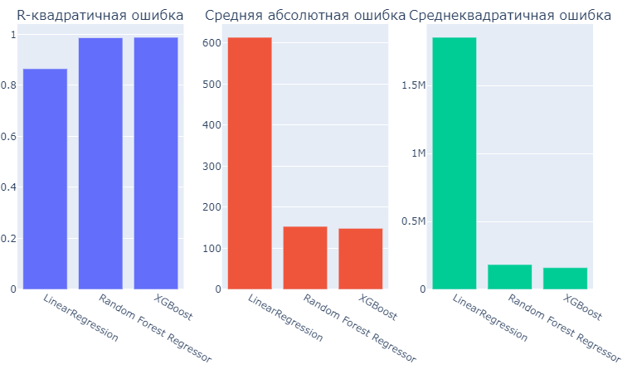
Сравнение метрик ошибок

Slide 17
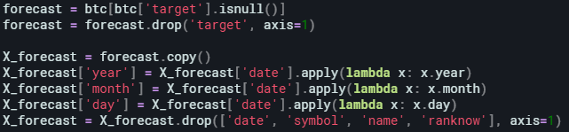
Предсказание курса BTC
Давайте попробуем применить все три метода, вычислив стоимость Bitcoin на ближайшие 30 дней
Для этого подготовили данные данные

Slide 18
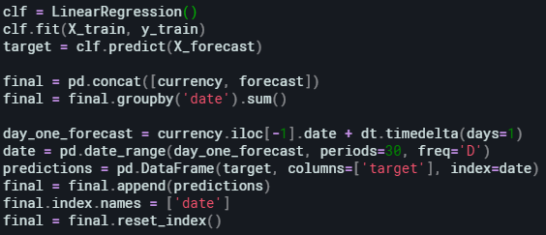
Применение линейной регрессии

Slide 19
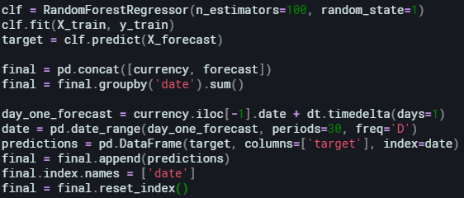
Применение случайных деревьев

Slide 20
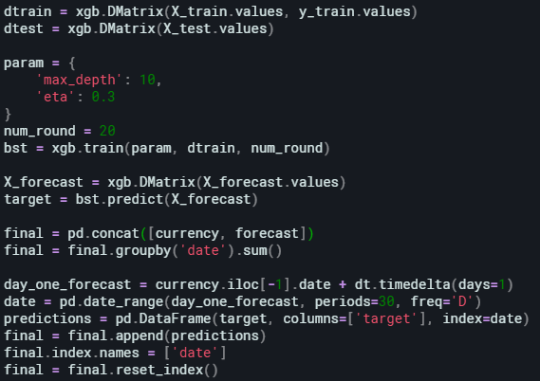
Применение xgboost

Slide 21
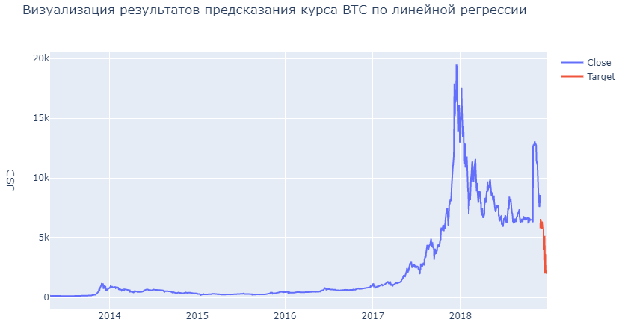
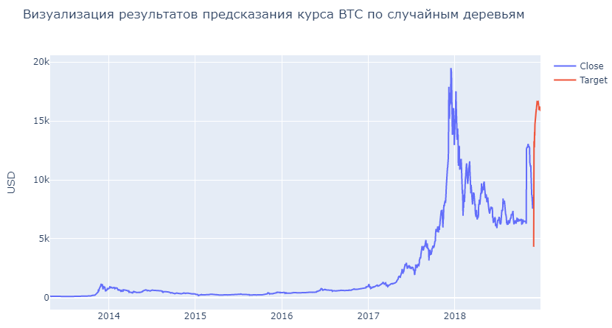
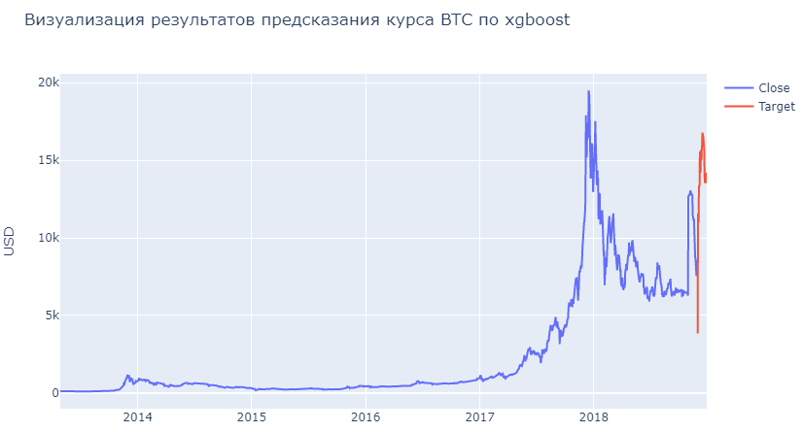
Результаты вычислений

Slide 22
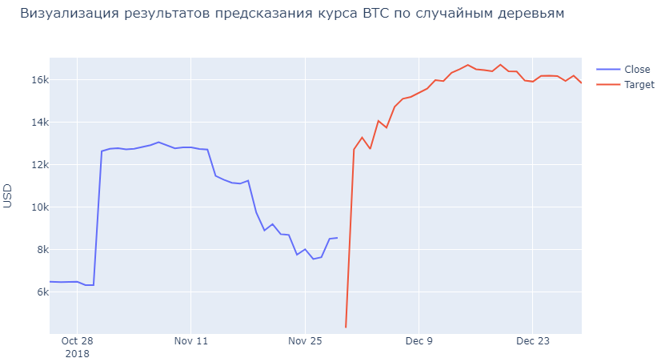
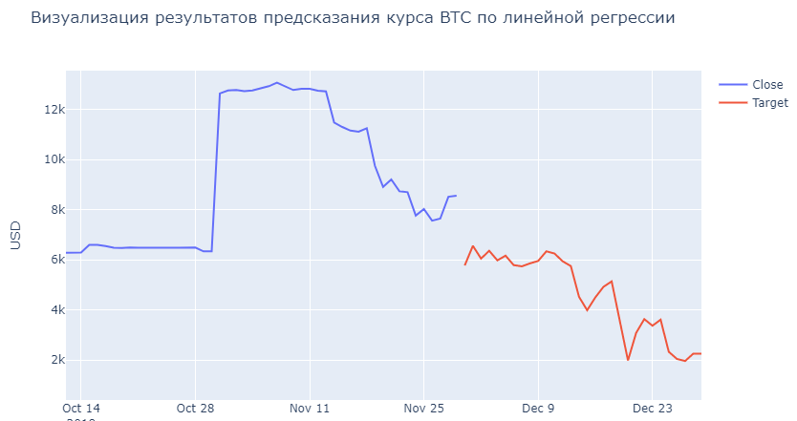
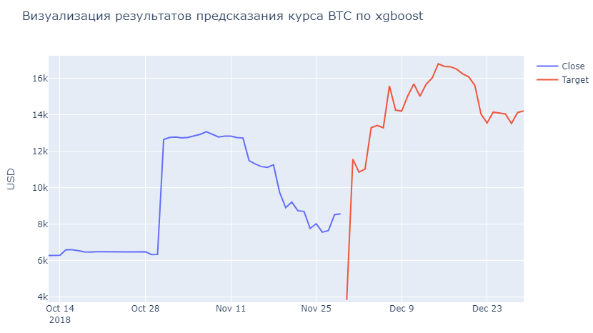
Результаты вычислений

Slide 23
Вывод
Криптовалютный рынок непредсказуем. Начало тренда на криптовалюты в конце 2017 года, подкрепляемого серьезным вниманием со стороны СМИ, которые познакомили массу людей с этим рынком, просто вознесли стоимость криптовалют вверх. Это объясняет зависимость рынка от различных внешних событий
Различные виды регрессии подошли для наших данных. Самым оптимальным видом, является XGBoost за счет своих высоких показателей R2
Разные модели, показали, соответственно, разные варианты предсказаний, но все они, в меру, недостоверны – мы использовали даты как функции. В истории модели Январь не считался хорошим, для роста курса, месяцем, на это и опирается прогноз

